Slide 1
Как зачислить ребенка на программу по сертификату дополнительного образования
Муниципальный опорный центр города Кызыла

Slide 2
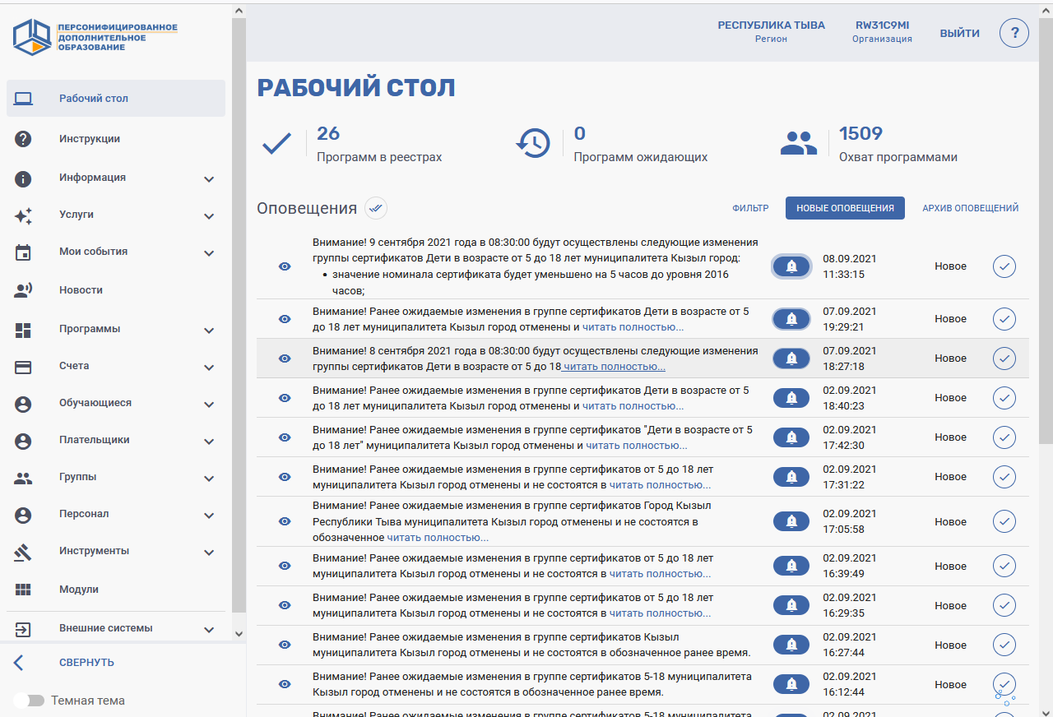
1.Зайти в личный кабинет ОО.

Slide 3
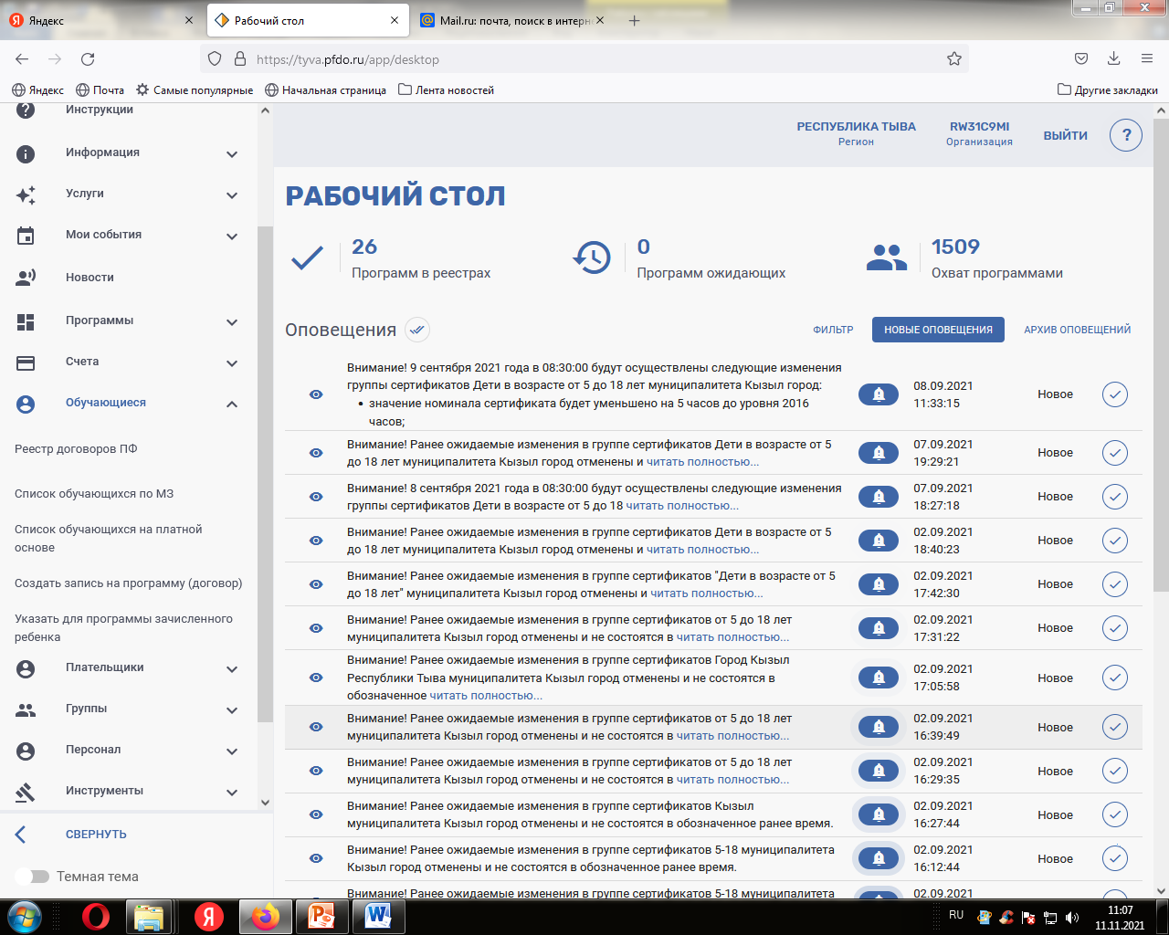
2.В меню находим «Обучающиеся»

Slide 4

3. Выбрать и нажать на опцию «Создать запись на программу (договор)»

Slide 5
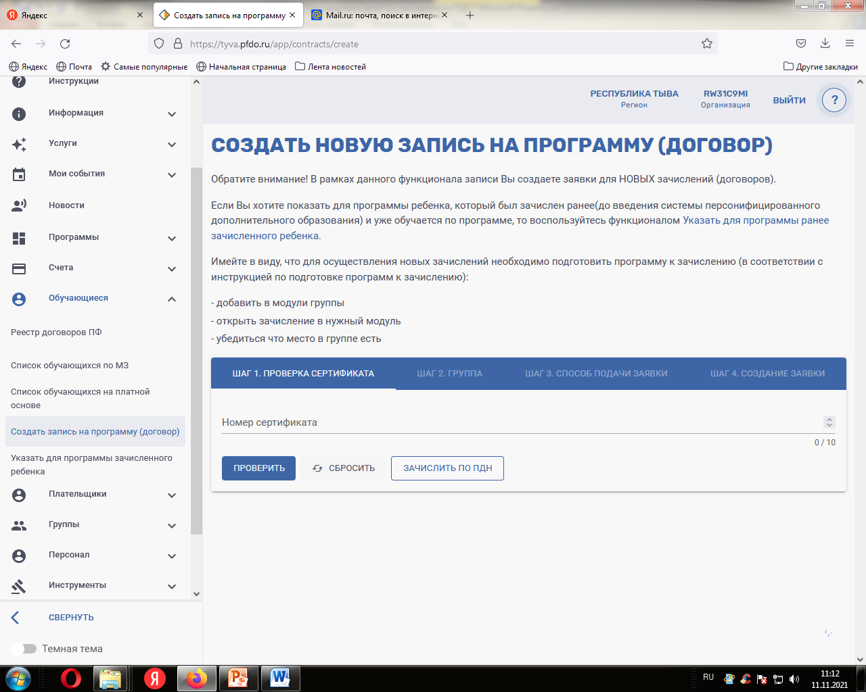
4. Шаг 1. Проверка сертификата. Пишем номер сертификата ребенка

Slide 6
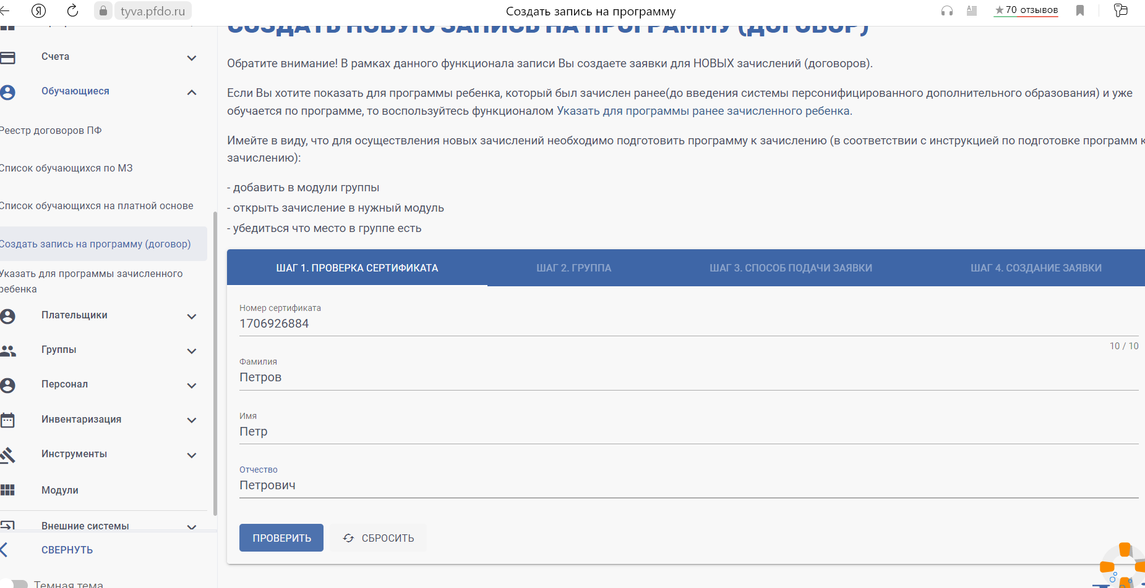
5.Внесите информацию о ФИО ребенка и нажмите кнопку «проверить»

Slide 7
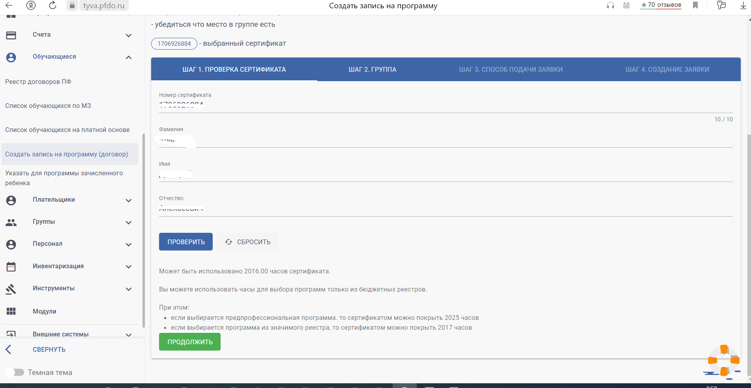
6.После этого система сообщит информацию о возможностях для записи на программы и нажмите кнопку «продолжить»

Slide 8
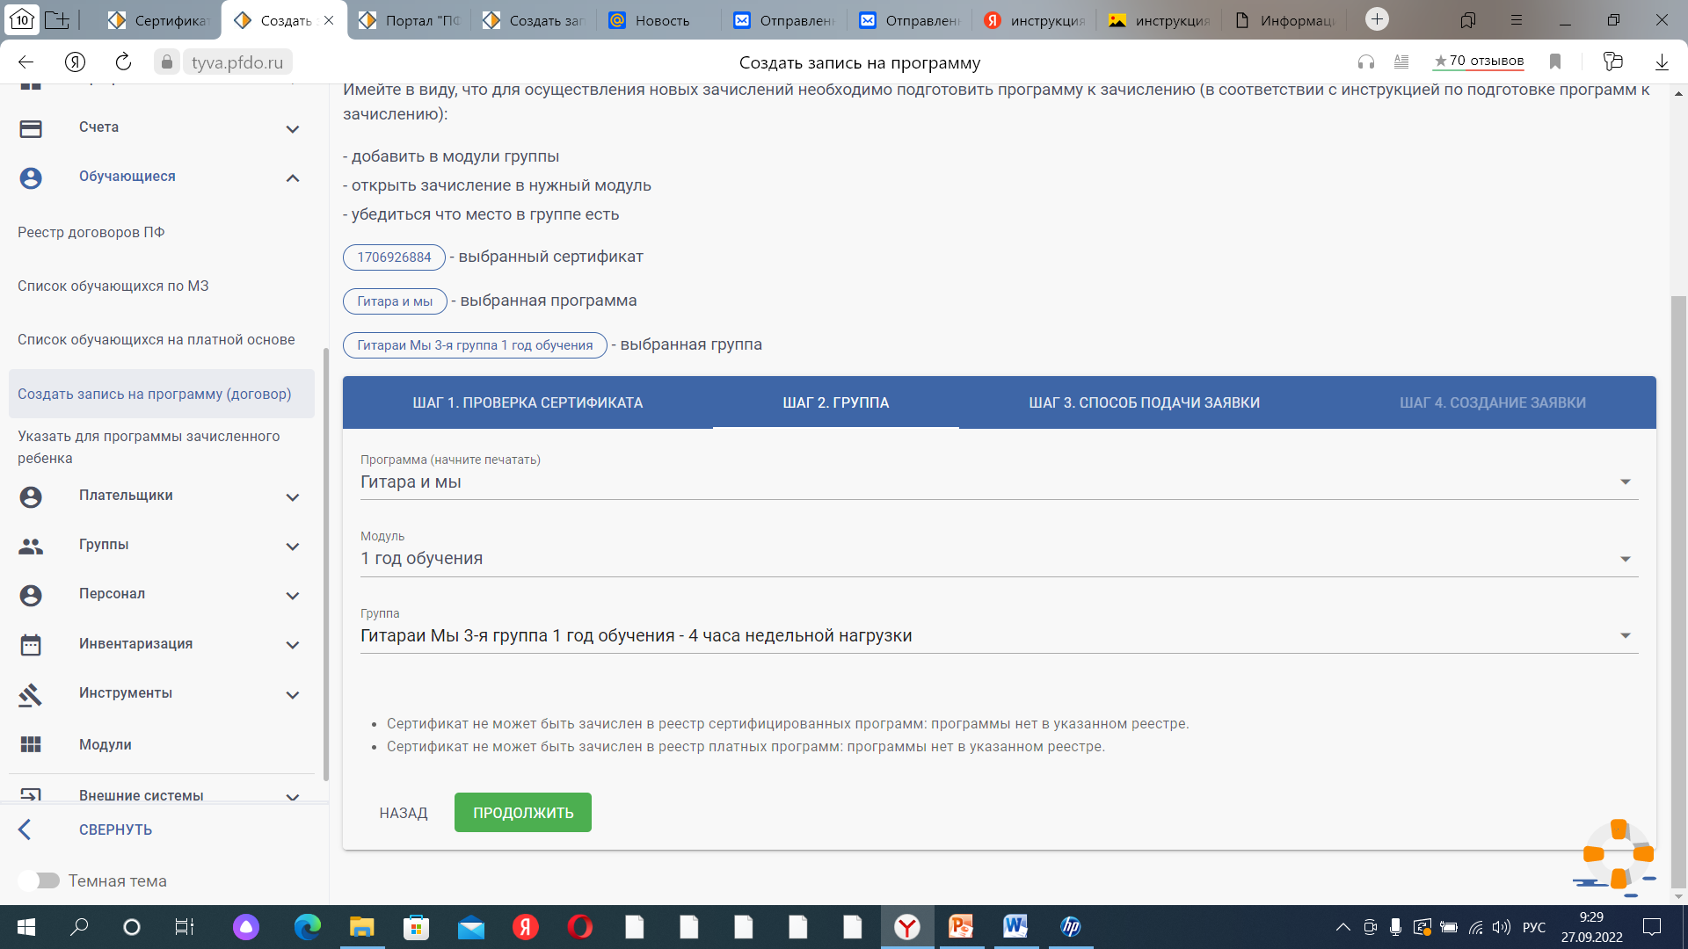
7.Шаг 2. Группа (напечатать краткое наименование программы, на которую зачисляете ребенка, указать нужный модуль и группу)

Slide 9
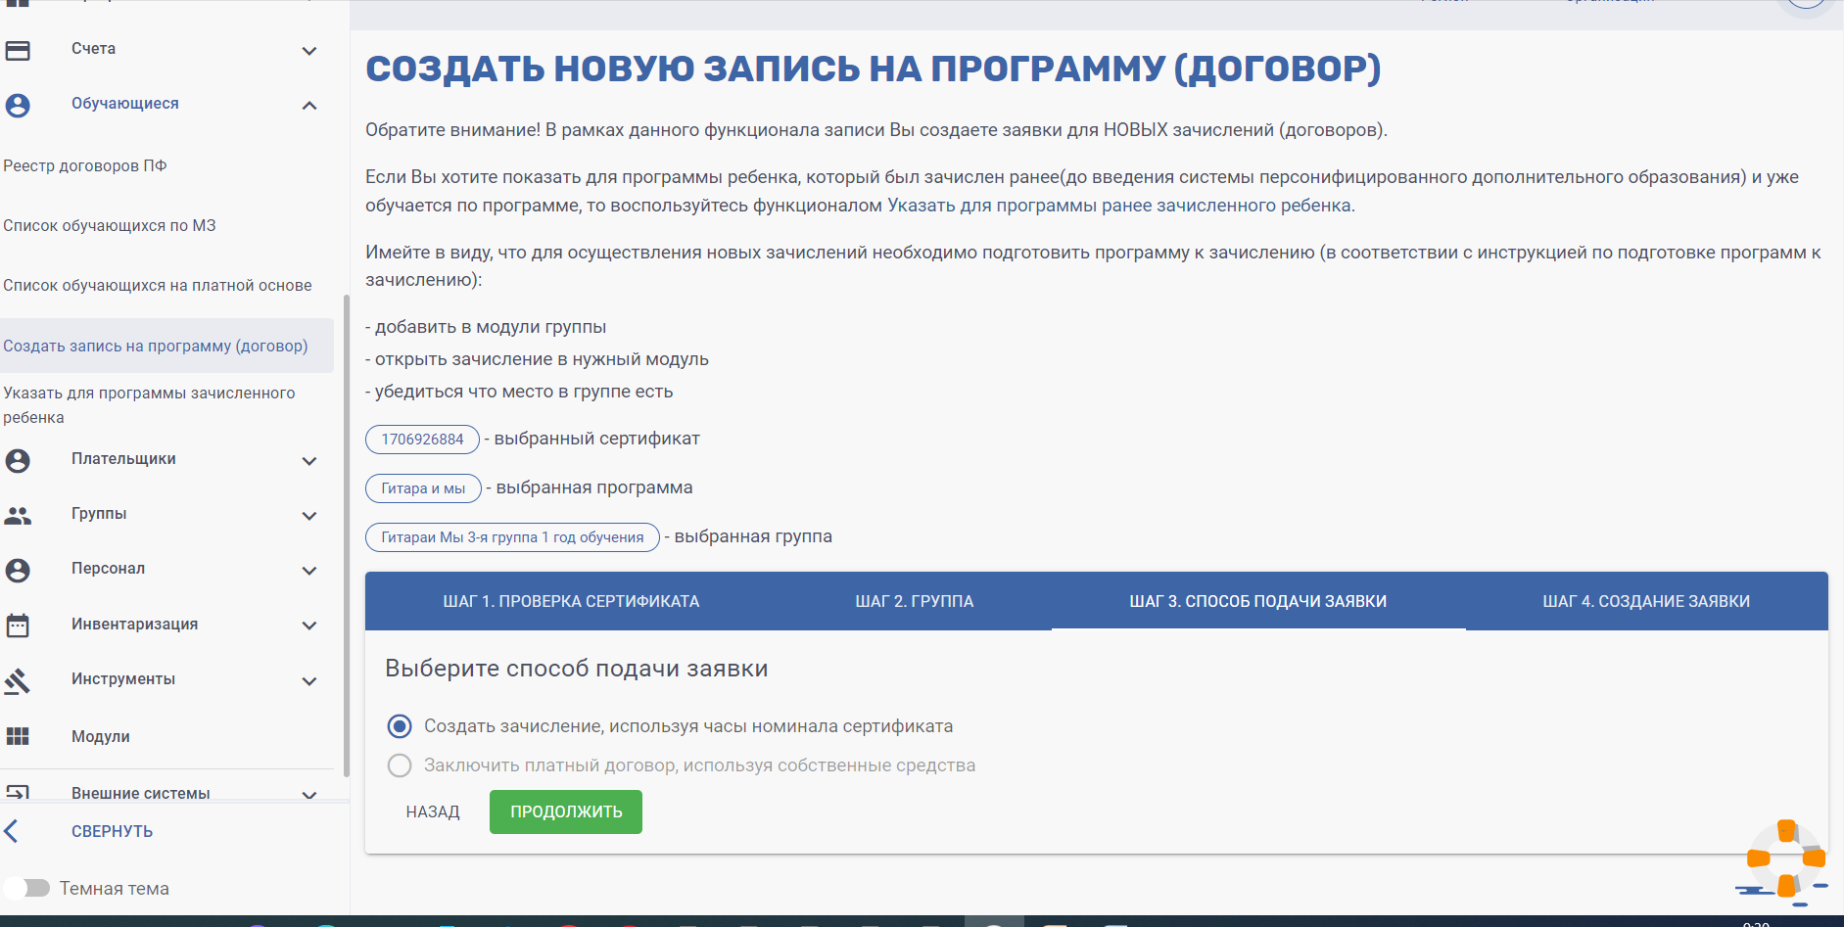
8. Шаг 3. Способ подачи заявки

Slide 10
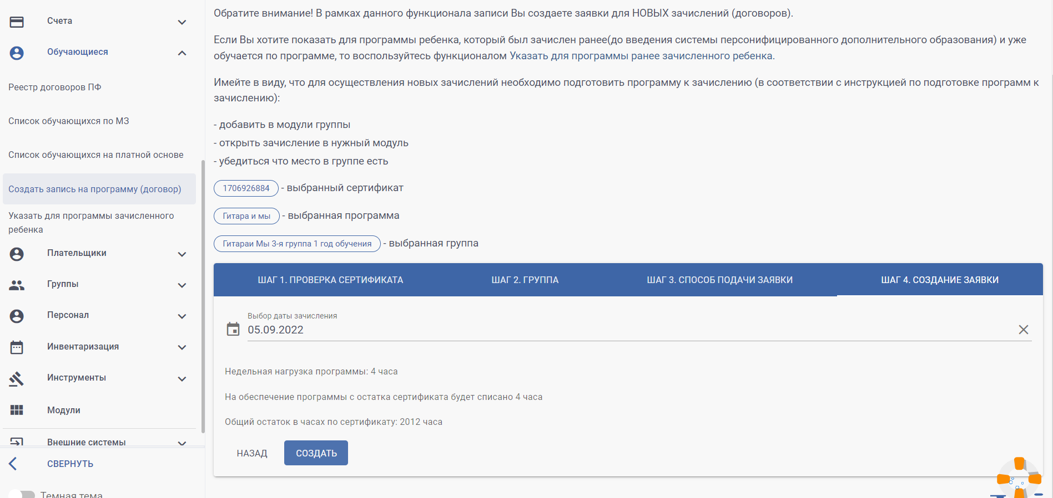
9. Шаг 4. Создание заявки

Slide 11
10. Подтверждение заявки
Для подтверждения заявки и регистрации зачисления на программу перейдите в раздел «Обучающиеся» - «Список обучающихся по МЗ» на вкладку «Заявки», затем на просмотре заявки (глазок) поставьте «галочку» возле «Заявления от заказчика получено».
После регистрации зачисления заявка будет перемещена на закладку «Действующие (ждут начала обучения)»

